Slide 1







Chào mừng thầy cô và các em đến với môn
Đạo đức 2

Slide 2

Quả trứng kì diệu

Slide 3

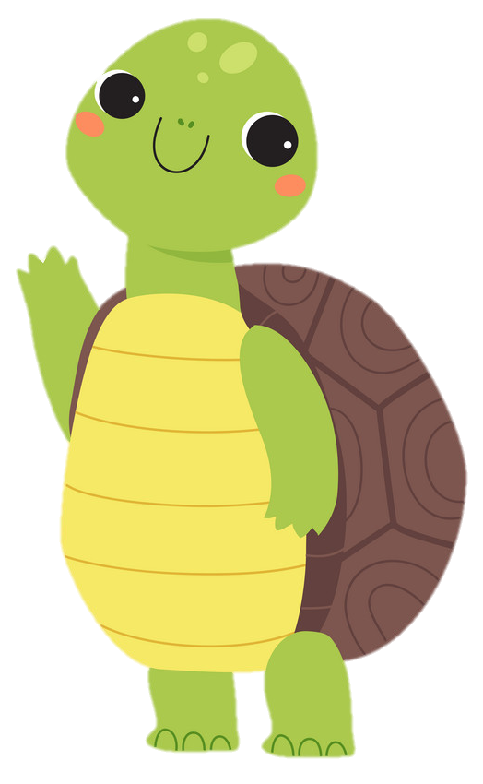





Đến bài mới
Xin chào tất cả các bạn!

Slide 4

Cảm xúc hậm hực là cảm xúc tích cực hay tiêu cực?
Câu trả lời:
Cảm xúc tiêu cực
Trở về

Slide 5
Cảm xúc tự hào là cảm xúc tích cực hay tiêu cực
Câu trả lời:
Cảm xúc tích cực
Trở về

Slide 6
Cảm xúc đố kị là cảm xúc tích cực hay tiêu cực?
Câu trả lời:
Cảm xúc tiêu cực
Trở về

Slide 7




Thứ Hai ngày 17 tháng 02 năm 2025
Bài
11
Tìm kiếm sự hỗ trợ khi ở nhà
Notes:
Bài giảng thiết kế bởi: Hương Thảo - tranthao121006@gmail.com

Slide 8













Mục tiêu bài học
Nêu được một số tình huống cần tìm kiếm sự hỗ trợ khi ở nhà
Nêu được vì sao phải tìm kiếm sự hỗ trợ khi ở nhà
Thực hiện được việc tìm kiếm sự hỗ trợ khi ở nhà

Slide 9


  Tiết 1

Slide 10




Hoạt động 1:
Tìm hiểu những tình huống
cần sự hỗ trợ khi ở nhà

Slide 11

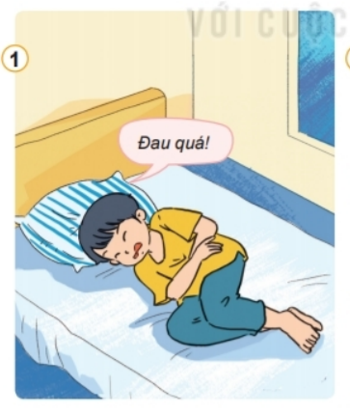
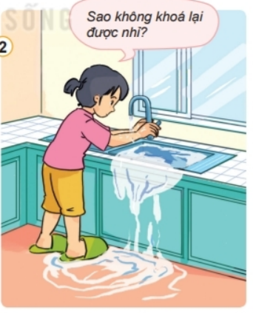
Những tình huống nào em cần tìm kiếm sự hỗ trợ,
tình huống nào em có thể tự giải quyết?
Cần tìm kiếm hỗ trợ
Cần tìm kiếm hỗ trợ

Slide 12
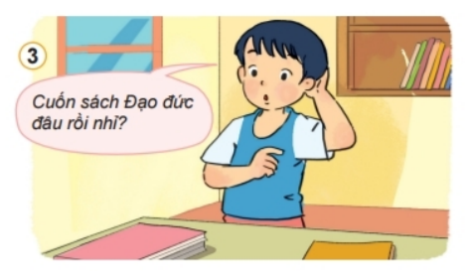
Những tình huống nào em cần tìm kiếm sự hỗ trợ,
tình huống nào em có thể tự giải quyết?
Tự mình giải quyết

Slide 13


Nêu thêm những tình huống cần tìm sự hỗ trợ khi ở nhà?
Notes:
13

Slide 14
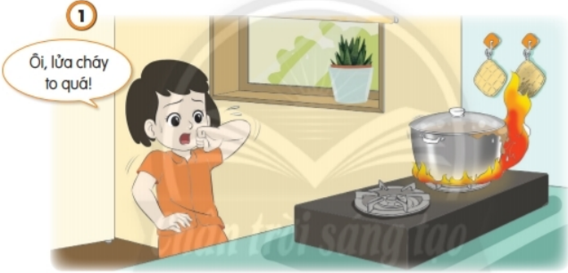
Lửa cháy to em cần gọi ngay cho người lớn tới xử lý

Slide 15
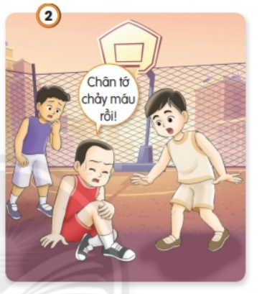
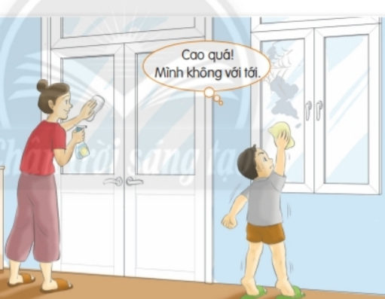
Chân bạn chảy máu cần gọi người lớn tới giúp
Cửa cao quá em nên nhờ mẹ giúp đỡ

Slide 16



Giải lao

Slide 17
Tìm hiểu cách tìm kiếm sự hỗ trợ và ý nghĩa của việc tìm kiếm sự hỗ trợ khi ở nhà
Hoạt động 2:
Tìm hiểu cách tìm kiếm sự hỗ trợ và
ý nghĩa của việc tìm kiếm sự hỗ trợ khi ở nhà

Slide 18
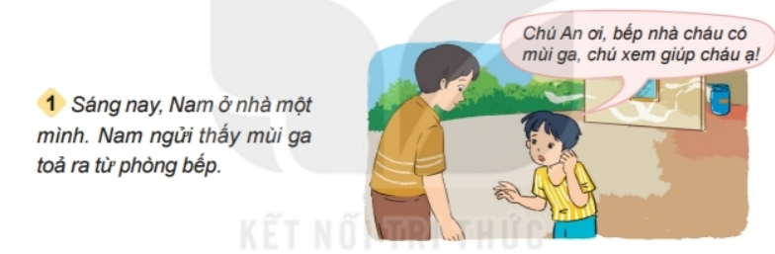
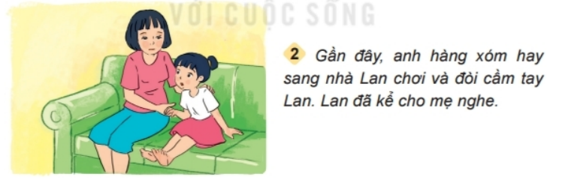
Nhận xét về cách tìm kiếm sự hỗ trợ của các bạn trong tranh

Slide 19
Thảo luận đôi
Notes:
19

Slide 20

Nhận xét về cách tìm kiếm sự hỗ trợ của các bạn trong tranh

Slide 21
Nếu các bạn không tìm kiếm sự hỗ trợ thì điều gì sẽ xảy ra?
Dễ xảy ra cháy nổ

Slide 22
Nếu không kể với mẹ thì tình trạng này sẽ tiếp tục xảy ra, dẫn đến hậu quả nghiêm trọng

Slide 23

Các bạn trong tình huống đã biết cách tìm kiếm sự hỗ trợ khi ở nhà kịp thời: giữ thái độ bình tĩnh, tìm đúng người có thể hỗ trợ, nói rõ sự việc,…. Biết tìm kiếm sự hỗ trợ sẽ giúp chúng ta giải quyết được những khó khăn.

Slide 24

Củng cố, dặn dò
Notes:
Bài giảng thiết kế bởi: Hương Thảo - tranthao121004@gmail.com

